Slide 1
한국의 군사력을 강화하여 간도를 되찾아야 한다.

Slide 2
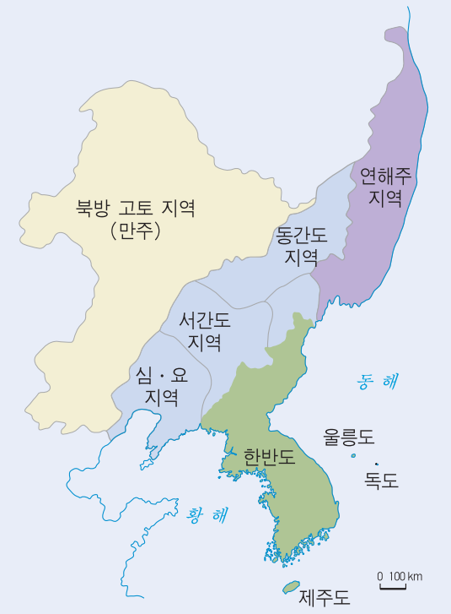

Slide 3
간도는 현재 중국의 영토이 일반적으로 광의의 간도는 압록강 - 두만강 맞은편의 한민족(조선족) 집단 거주지를 지칭하며, 압록강 쪽을 서간도, 두만강 쪽을 동간도(북간도)라 일컫는다. 보통 우리가 말하는 간도는 두만강 북쪽 지역의 북간도(동간도)를 의미한다. 즉 만주국의 간도성, 중국 연변 조선족 자치주가 대충 맞아 떨어진다.[4] 협의의 간도로는 대한제국이 청나라랑 영토분쟁을 벌였던 흑석구-오도백하 및 분계강(포이합통하-해란강-두만강)[5] 이남과 두만강 이북 지역을 말한다.[6]
간도(間島)는 일반적으로 두만강 북쪽 지역의 일대의 북간도를 의미하며, 중국에서는 '연길도'라고 불린다. 이 간도의 영역은 각 집단의 이해관계에 따라 시간이 흐를수록 점점 확장됐다.

Slide 4
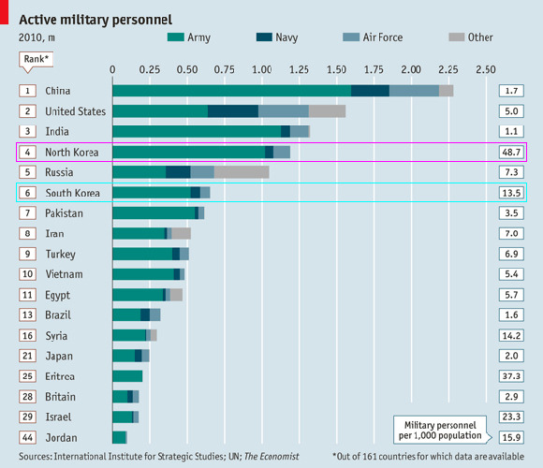

Slide 5
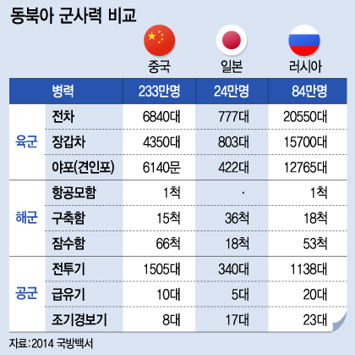

Slide 6
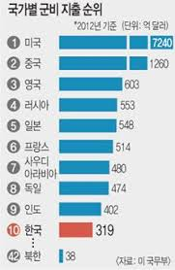

Slide 7
동북아 군사력 증강은 어제 오늘 얘기가 아니다. 이 지역은 세력 강화를 꿈꾸는 미국, 중국, 러시아, 일본이 서로를 견제하며 힘을 키워가는 곳이다. 한국을 비롯한 이들 국가의 군비 지출 규모는 전 세계의 60%에 달한다.
스톡홀름국제평화연구소(SIPRI)가 올해 발표한 연례보고서에 따르면 지난해 전 세계 국방비 지출 규모는 1조7470억달러. 이 중 집계가 불가능한 북한을 제외한 나머지 5개국의 군비 총합은 9989억달러로 57.2%에 달했으며 모두 10위 안에 들었다.

Slide 8
20세기 후반 전 세계는 중국의 ‘경제적 부상’에 주목해야만 했다. 그러나 21세기 전반기에 세계는 중국의 ‘군사적 부상’에 다시 한 번 놀라움을 금치 못하게 될 것이다. 왜냐하면 중국은 21세기 ‘중화민족의 위대한 부흥(中華民族偉大復興)’을 목표로 글로벌차원의 ‘강대국(强國)’을 꿈꾸고 있기 때문이다.
군사력의 측면에서 높은 평가를 받지 못하는 강대국은 현실적으로 존재하지 않았으며, 강대국의 지위는 대체로 상대적인 군사력을 기반으로 결정된다는 것은 역사적 진실이다. 일례로 중국은 2000년대 들어서 미국에 이어 세계 2위의 군사비 지출 국가로 성장했으며, 지난 한 해에만 789억달러(약 92조원)가 넘는 돈을 국방예산에 지출했다.
중국의 군사 활동은 특유의 비밀주의로 인해 군사력 증강의 실체를 파악하기 어려운 것이 사실이다. 그러나 이 역시 최근 들어 변화하는 양상을 발견할 수 있다. 가령 금년 초 중국은 로버트 게이츠 미국 국방장관의 방중에 맞추어 보란 듯이 자체 기술로 개발한 스텔스 전투기(젠-20)의 시험비행 사실을 공개했다.

Slide 9
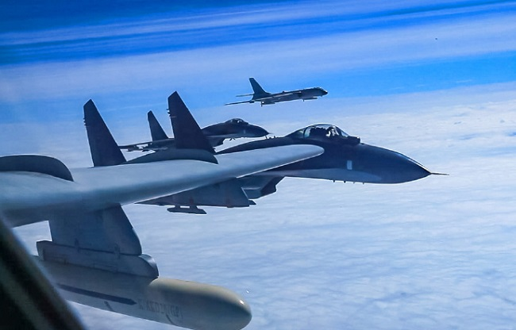

Slide 10
중국의 군사 활동은 특유의 비밀주의로 인해 군사력 증강의 실체를 파악하기 어려운 것이 사실이다. 그러나 이 역시 최근 들어 변화하는 양상을 발견할 수 있다. 가령 금년 초 중국은 로버트 게이츠 미국 국방장관의 방중에 맞추어 보란 듯이 자체 기술로 개발한 스텔스 전투기(젠-20)의 시험비행 사실을 공개했다.

Slide 11
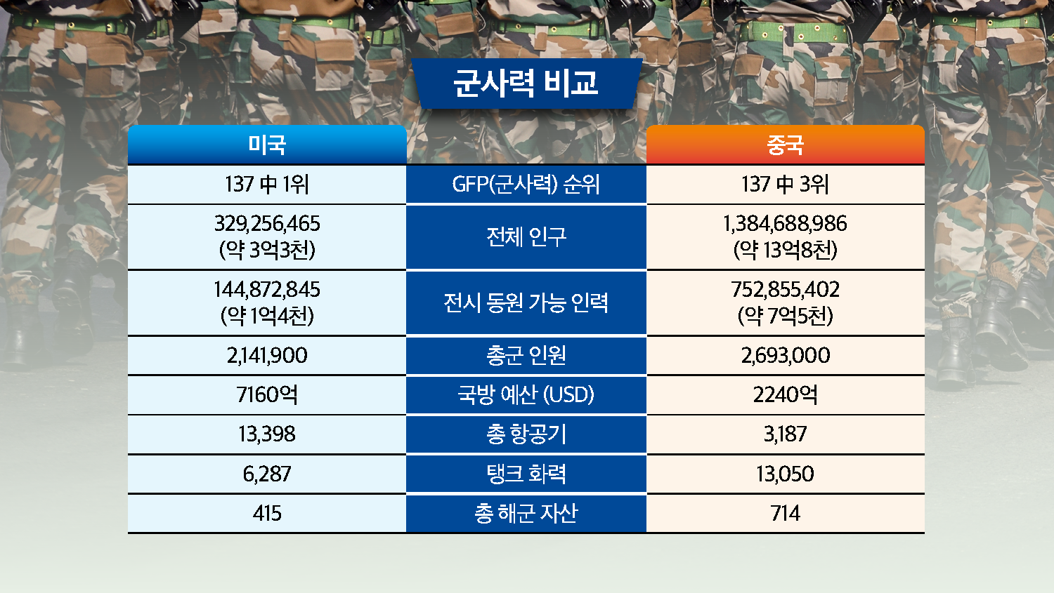

Slide 12
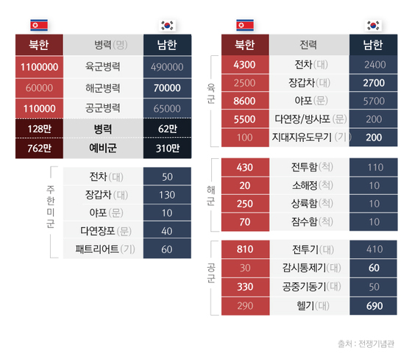

Slide 13
현재 시점에서 남·북의 군사력 우위는 단언하기 힘들다. 공군ㆍ해군 무기의 질적 측면에서는 남한이 우위를 점하고 있지만, 병력이나 재래식 무기의 양을 비교하면 북한이 불리하다고만은 할 수 없다. 특히 미사일ㆍ방사포 전력이나 핵ㆍ화학무기 등 비대칭 무기를 보유한 북한의 '종합 전력'이 만만치 않다는 평가도 있다. 미국의 군사력평가기관 GFP는 2018년 보고서를 통해 남·북의 군사력 순위를 각각 세계 7위와 세계 18위로 평가했다.
[출처: 중앙일보] [두 개의 한국] 남한의 군사력은 세계 7위, 북한은?

Slide 14
중국 군사전문 매체 전연망은 우리나라의 군사력 순위를 7위로 평가했습니다. 군비지출과 보유장비, 병력수 등을 비교 평가한 결과입니다.
미국이 1위, 러시아, 중국, 인도, 영국 순으로 나타났는데, 한국은 7위, 일본은 2단계 뒤인 9위를 기록했습니다.
미국은 지난 한해만 707조원의 국방비를 집행해 압도적인 1위를 차지했습니다. 미국의 군사장비는 항공모함만 20척, 잠수함 72척 군용기는 1만 4천여대에 달하는데, 미국의 국방예산은 순위에 등장한 나머지 모든 국가의 국방비를 합친 것보다도 많은 금액입니다.
매체는 최근 러시아와 중국이 최신식 무기 개발과 구매에 통큰 투자를 많이한다고 평가했습니다.
실제 러시아는 올들어서 제5세대 전투기 T-50과 첨단 방공미사일 S-500을 갖췄고, 중국은 '항모킬러'로 불리는 세계 유일의 지대함 중거리탄도미사일인 둥펑-21D, 영토분쟁을 벌이고 있는 센카쿠 열도와 일본 오키나와와 대만 등을 사정권에 두고 있는 탄도유도탄 둥펑-16 등을 지니고 있습니다.출처 : http://news.chosun.com/site/data/html_dir/2015/10/09/2015100900810.html

Slide 15
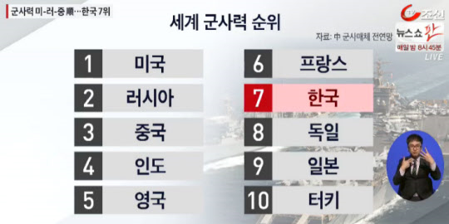

Slide 16
http://cafe.naver.com/durtkwoddlemf/16

